Slide 1
Biologie
Energielabels

Slide 2
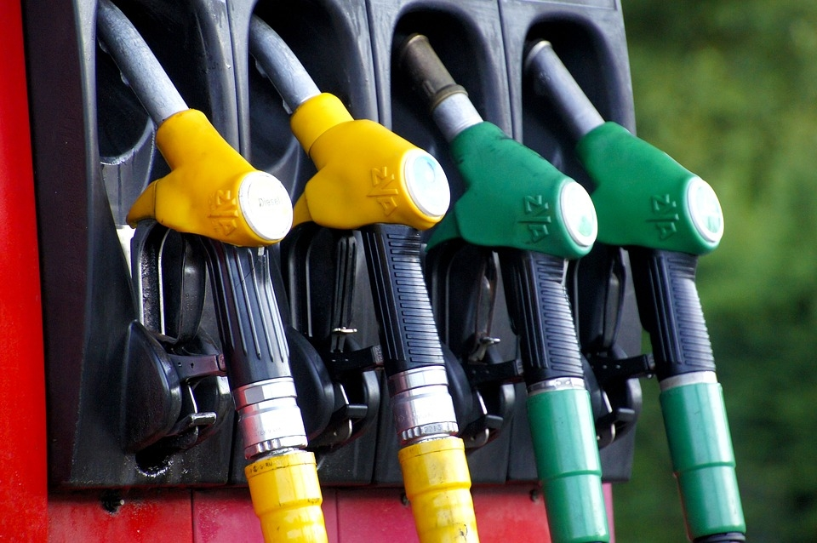
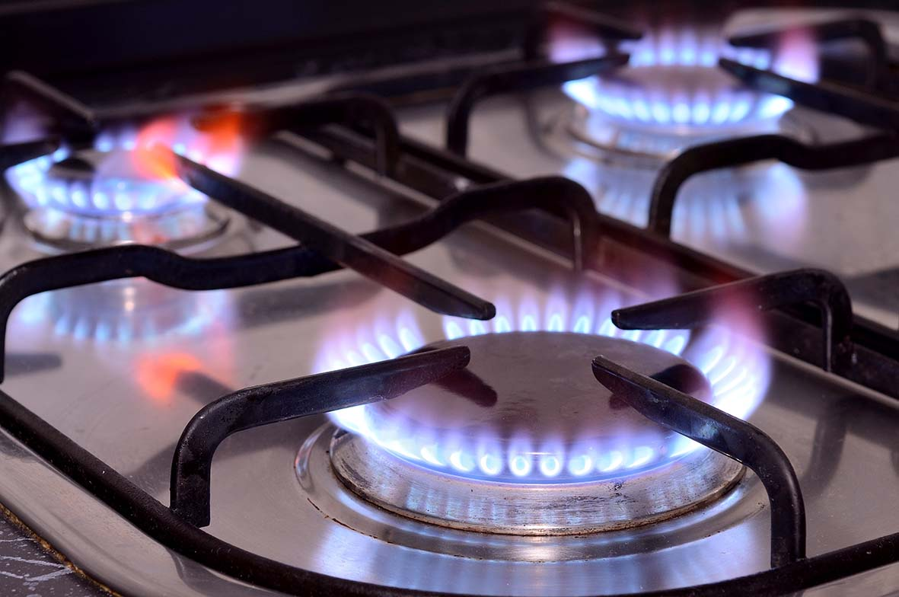
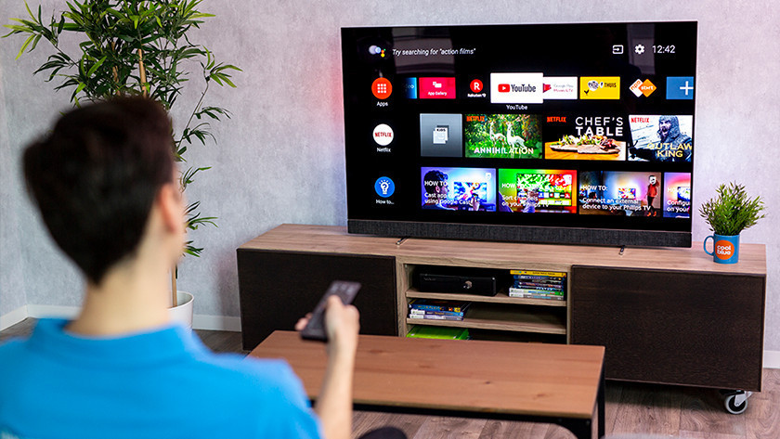
Weten we het nog?
Apparaten hebben energie nodig
  Benzine
  Gas
  Elektriciteit
Energiebron

Slide 3
Hoeveelheid energie?
Denk aan het verschil bij:
  schrijven
  of voetballen
  of tegen de wind in fietsen op een oude kapotte fiets en dan nog de bult op.
Bij elektrische apparaten net zo:
  Hoe oud is het apparaat
  Hoe groot is het apparaat

Slide 4
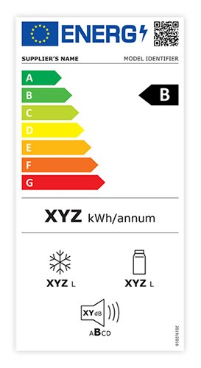
Energielabel

Slide 5
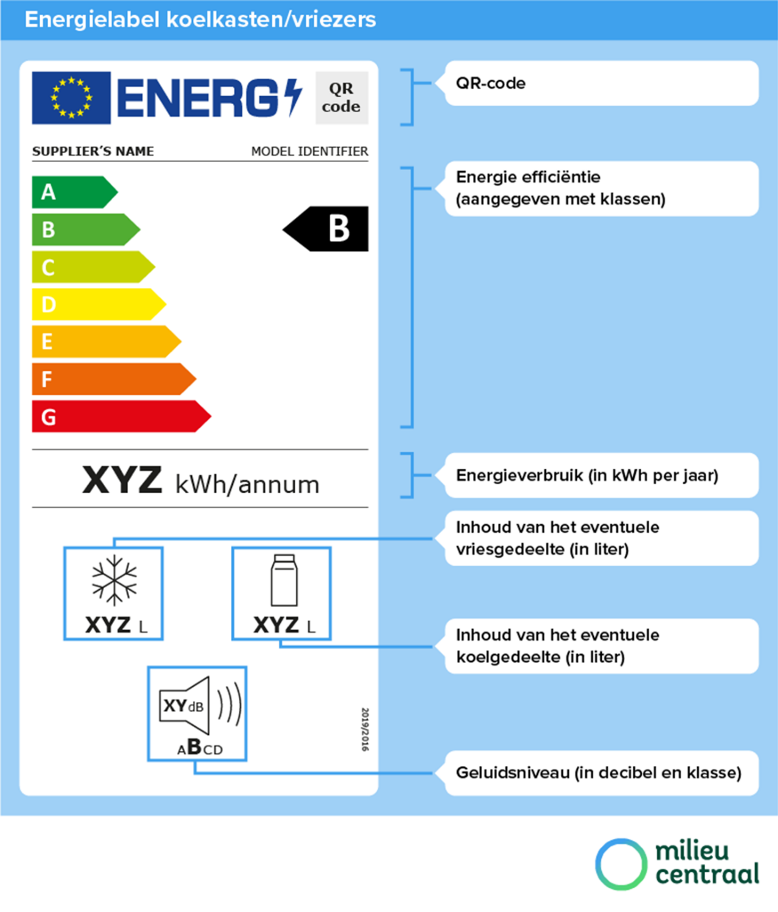
Aan de slag
Werkblad

Slide 6
Bespreken
Wat heb je gezien?
Wat heb je gelezen?
Wat ben je te weten gekomen?

Slide 7
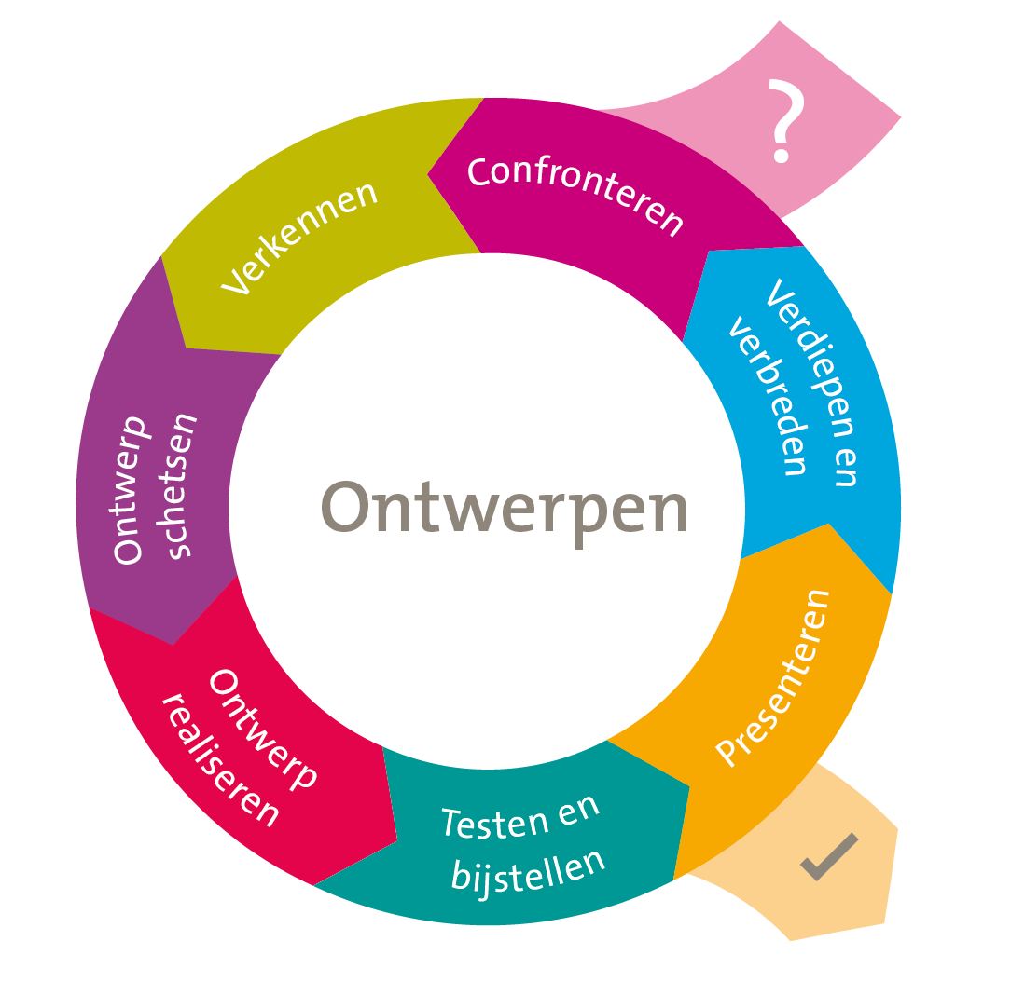
Volgende les:

Slide 8
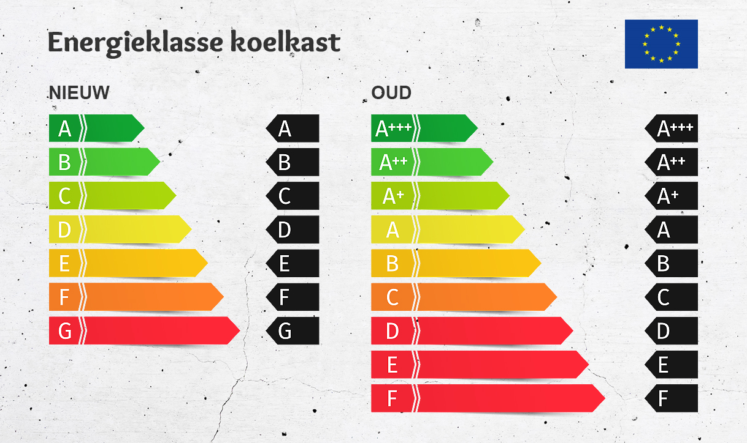
Energielabel

Slide 9
Aan de slag
Werkblad
Verkennen: voorbereiden, ideeën opdoen
Ontwerp schetsen: eerste idee tekenen
Ontwerp realiseren: eindproduct maken
Testen en bijstellen: gummen waar nodig, kritisch oog
Presenteren (doen we straks samen als de timer gaat)

Slide 10
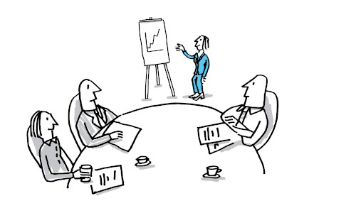
Presenteren

